Slide 1


Slide 2

Il convient de lancer le mode diaporama pour la diffusion de la leçon en classe
Réservé à l’enseignant (e)

Slide 3




Pictogrammes
Réservé à l’enseignant (e)
L’enseignant parle
Diffusion d’un média
Média en cours de diffusion
Fin du média. Passer au slide suivant
Expliquer, donner une consigne
Désigner un élève

Slide 4





Contenu de la semaine de soutien
Réservé à l’enseignant (e)

Slide 5

Organisation de la semaine 5
Réservé à l’enseignant (e)
Séance 1
Séance 4
Activités de vocabulaire
Évaluation
Activités d’écriture
Évaluation
Séance 2
Séance 5
Activités orales
Évaluation
Évaluation
Séance 3
Séance 6
Activités de lecture
Évaluation
Évaluation

Slide 6




Plan de la séance 1
Réservé à l’enseignant (e)
1. Activité 1
Rappel des mots de vocabulaire.
Jeux de vocabulaire.
Faire des phrases avec des mots de vocabulaire.
Travail sur livret

Slide 7
Réservé à l’enseignant (e)
(ة)خاص بالأستاذ
Au terme de cette séance de révision, l’enseignant doit vérifier qu’au moins 80% des élèves sont capables de :
Reconnaitre et produire des mots de vocabulaire.
Faire des phrases avec des mots de vocabulaire.
* Si ce taux n’est pas atteint, il convient de mettre en place des actions de remédiation, collectives ou individuelles.

Slide 8




Bonjour les enfants. Aujourd’hui, nous allons réviser les mots de vocabulaire des semaines précédentes. Soyez attentifs.

Slide 9
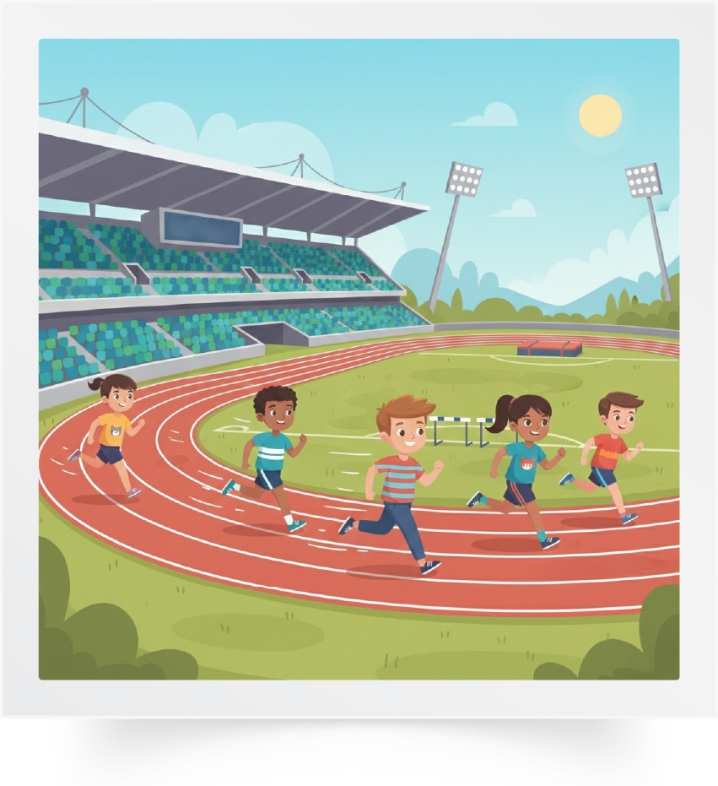





Répétons ensemble : La course – L’exercice – Une expérience – Les matières – La poésie
- L’amazigh.
La course
L’exercice
Une expérience
Les matières
La poésie
L’amazigh

Slide 10

Pour chaque image, je vais désigner un élève pour dire le mot. C’est quel mot ?

Slide 11






Répétons ensemble : L’histoire – Le calcul mental – Les sciences – Le robot – Juste – Faux.
L’histoire
Le calcul mental
Les sciences
Le robot
Juste
Faux

Slide 12
Pour chaque image, je vais désigner un élève pour dire le mot. C’est quel mot ?

Slide 13
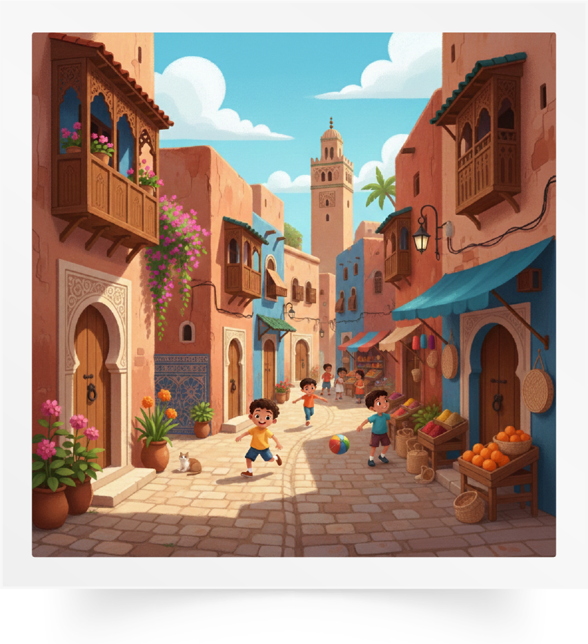
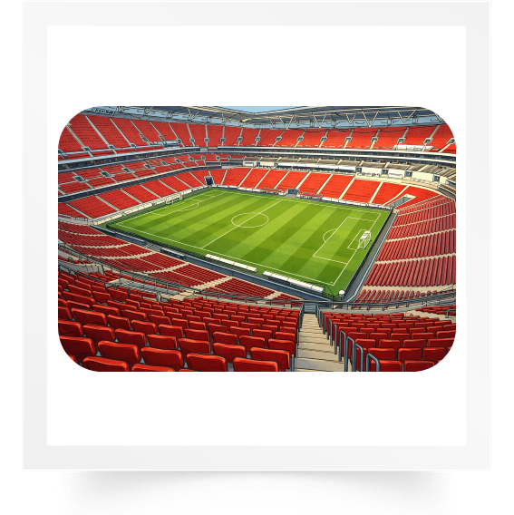
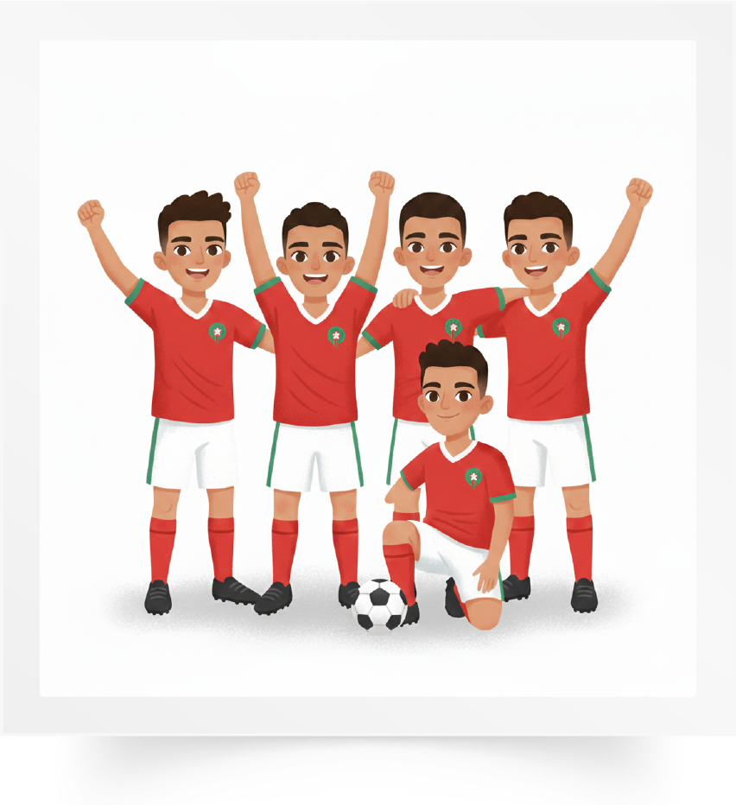
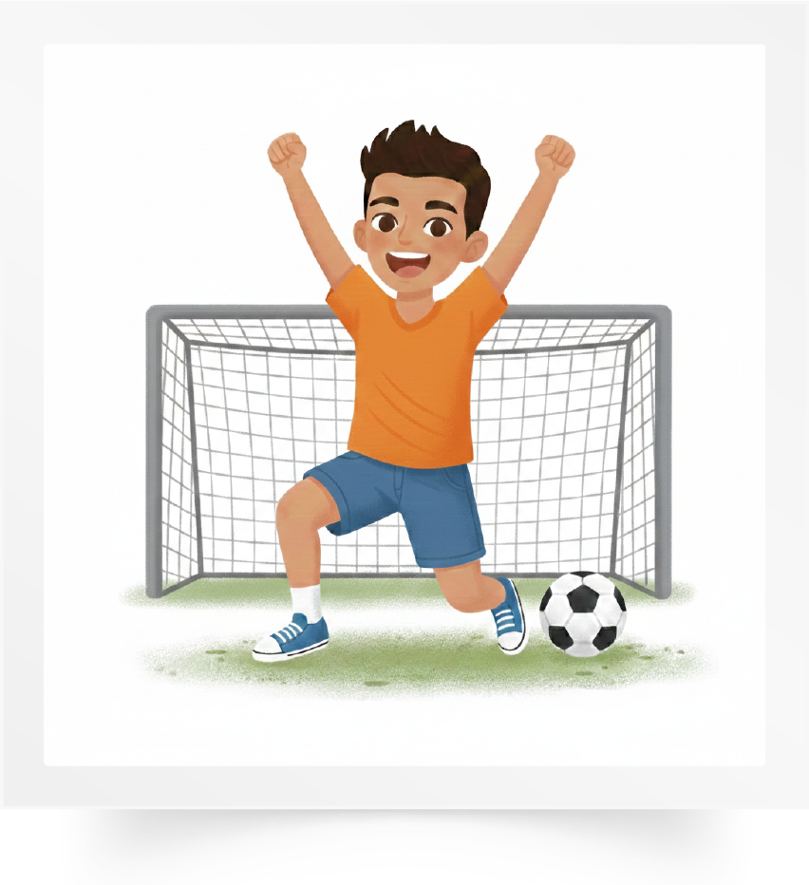

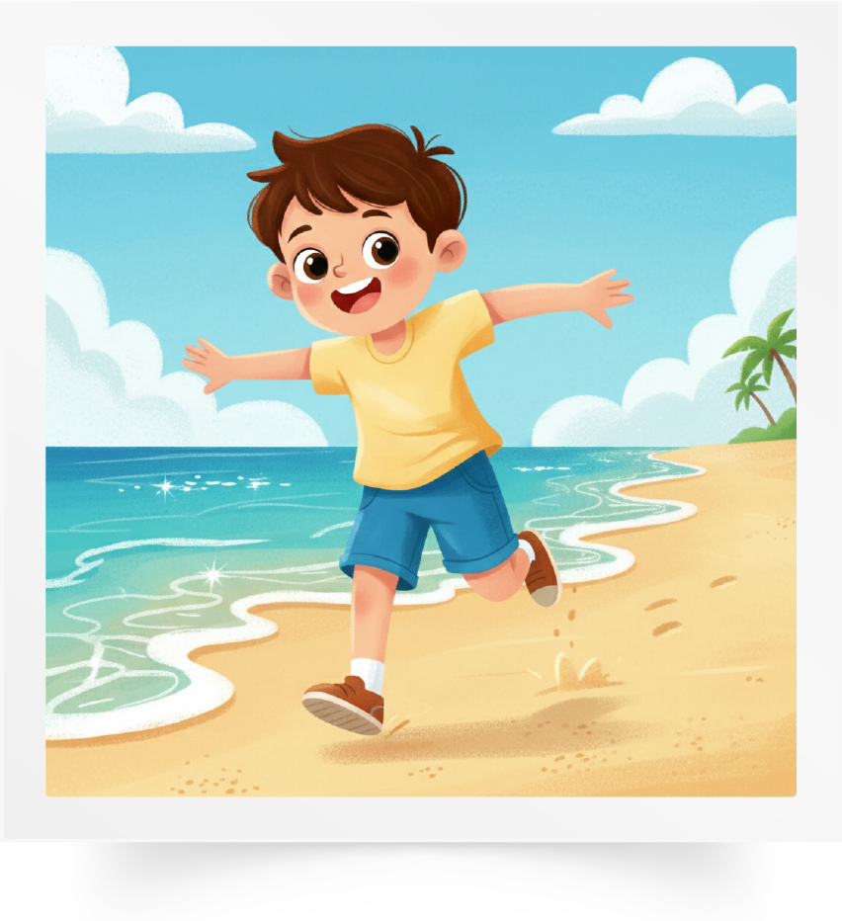
Répétons ensemble : Le quartier – Le stade – L’équipe – Marquer – Gagner - Un plaisir.
Le quartier
Le stade
L’équipe
Marquer
Gagner
Un plaisir

Slide 14
Pour chaque image, je vais désigner un élève pour dire le mot. C’est quel mot ?

Slide 15
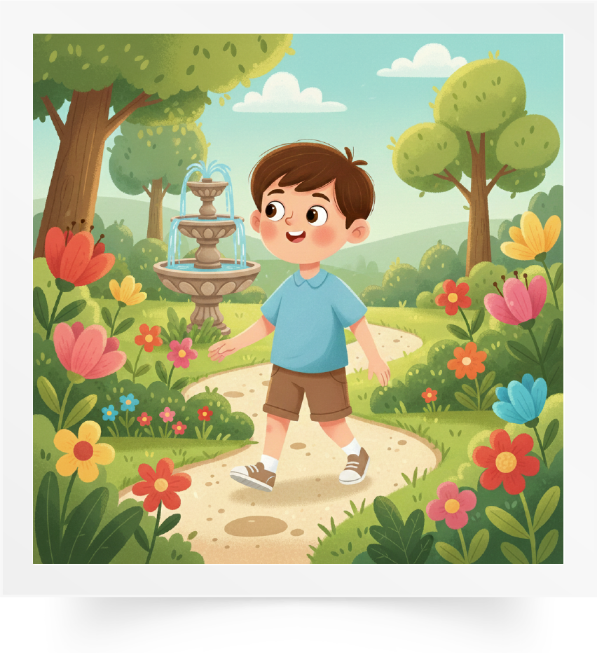

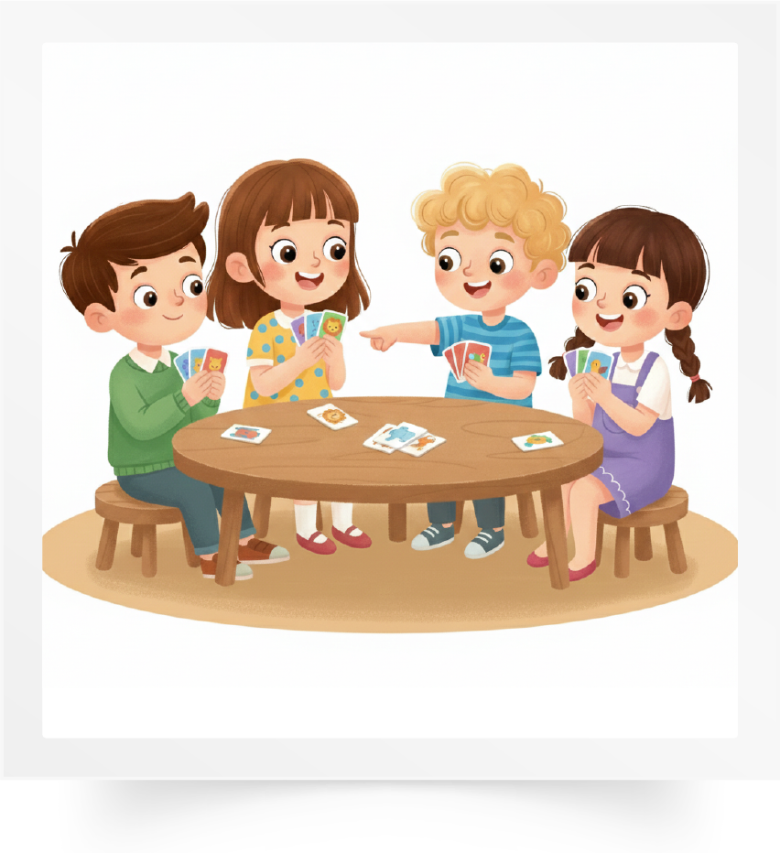

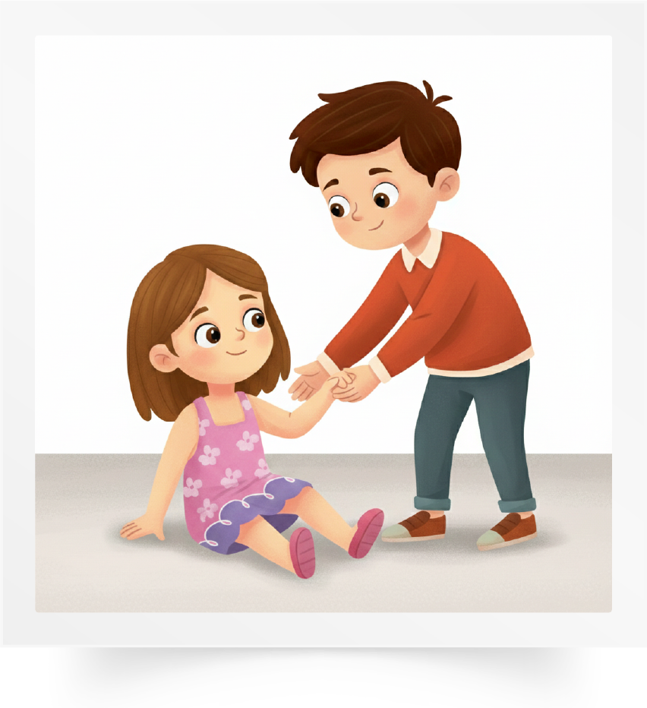

Répétons ensemble : Une promenade – Un bouquet de fleurs – Les cartes – Le panda
– Aider – Des crêpes.
Un bouquet de fleurs
Une promenade
Les cartes
Le panda
Aider
Des crêpes

Slide 16
Pour chaque image, je vais désigner un élève pour dire le mot. C’est quel mot ?

Slide 17
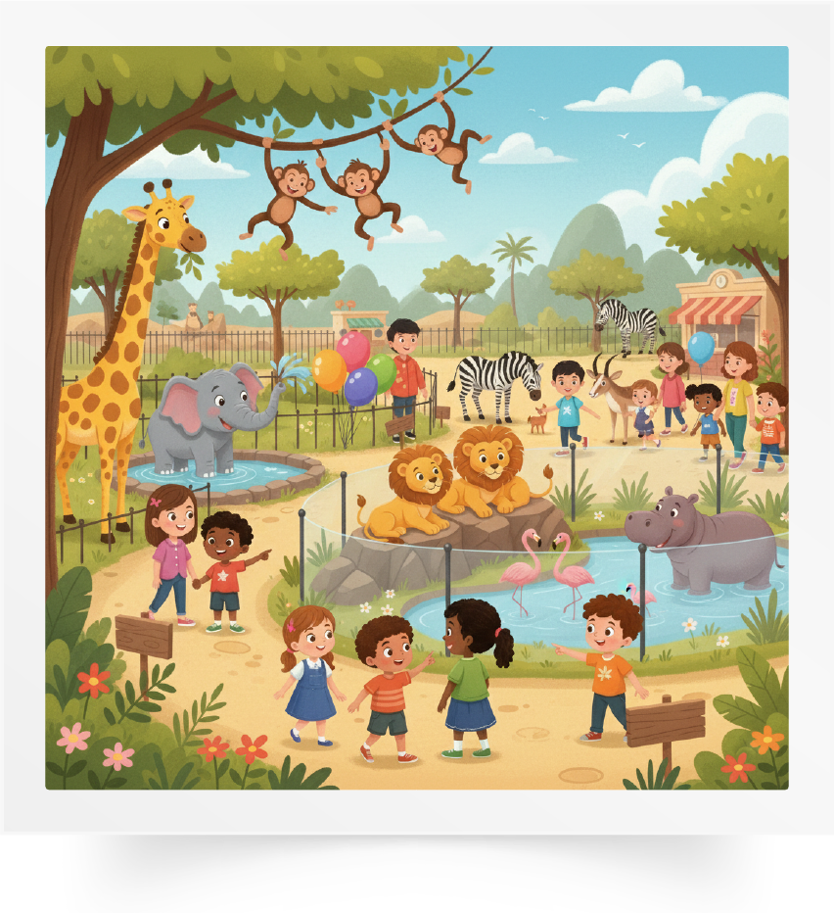
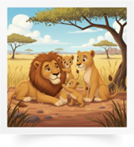
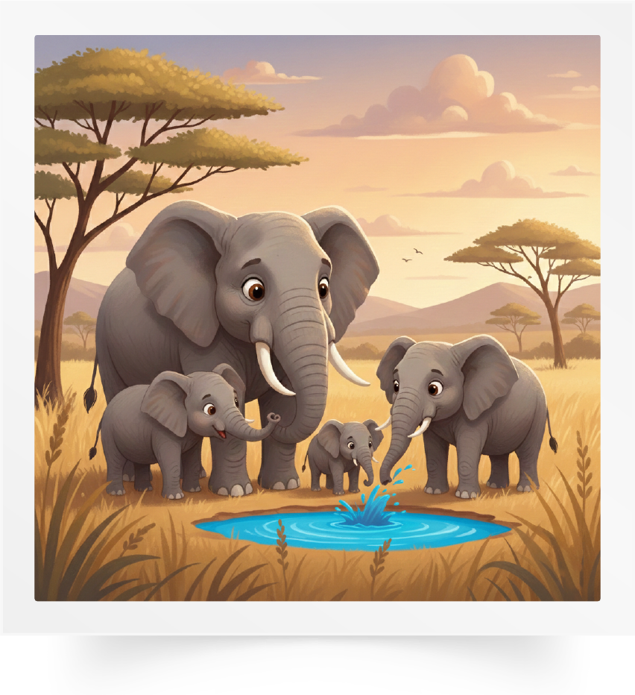
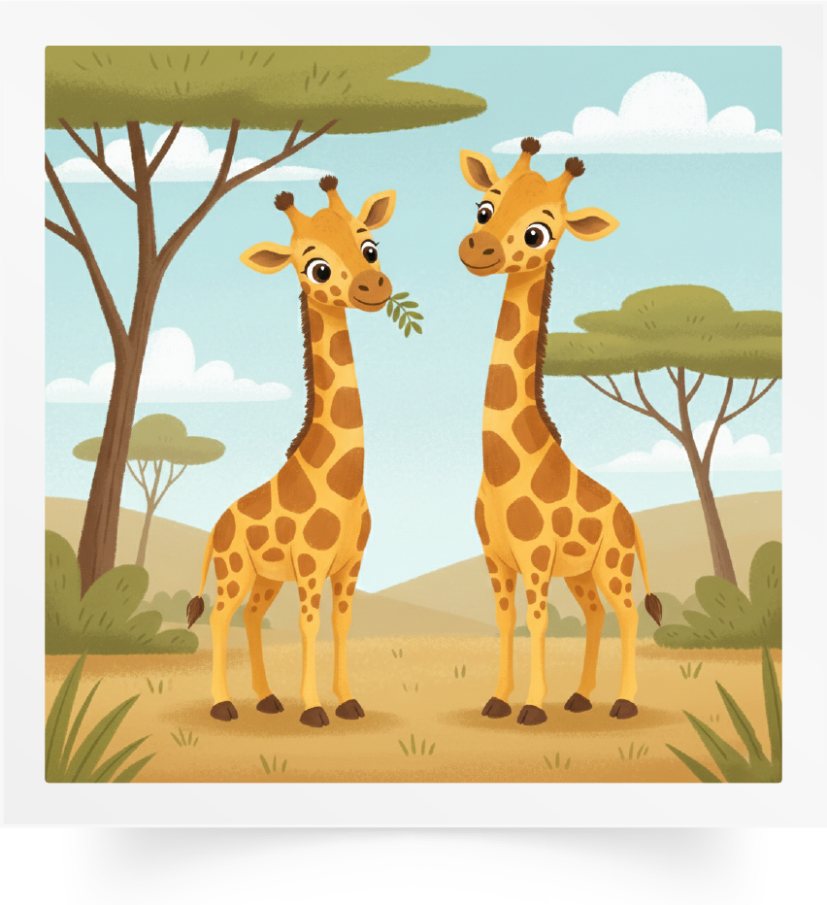
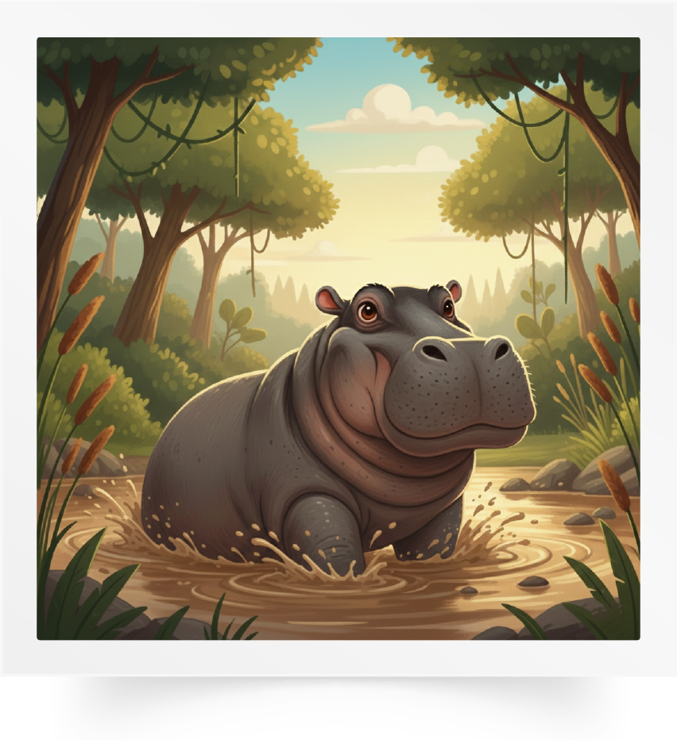
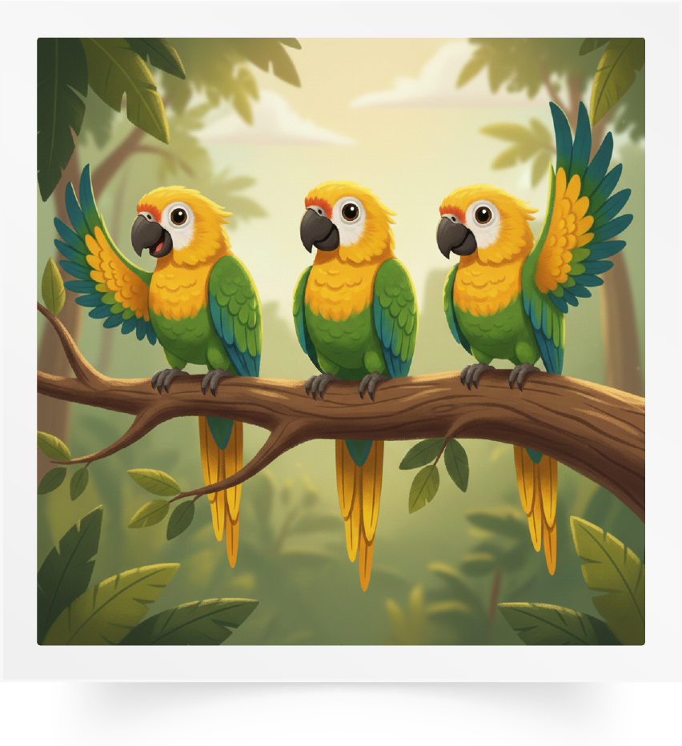
Répétons ensemble : Le zoo – Les lions – Les éléphants – Les girafes – L’hippopotame
- Les perroquets.
Le zoo
Les lions
Les éléphants
Les girafes
L’hippopotame
Les perroquets

Slide 18
Pour chaque image, je vais désigner un élève pour dire le mot. C’est quel mot ?

Slide 19
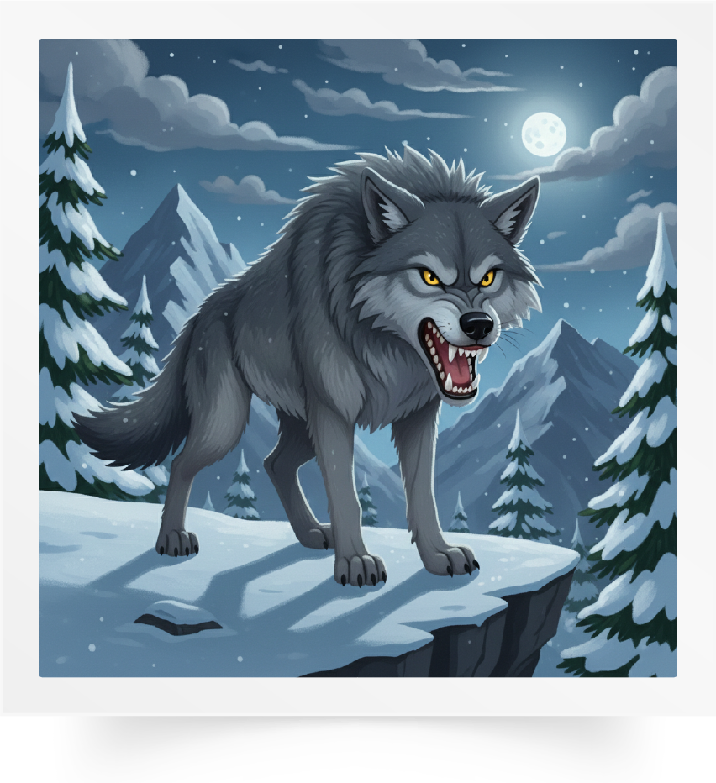
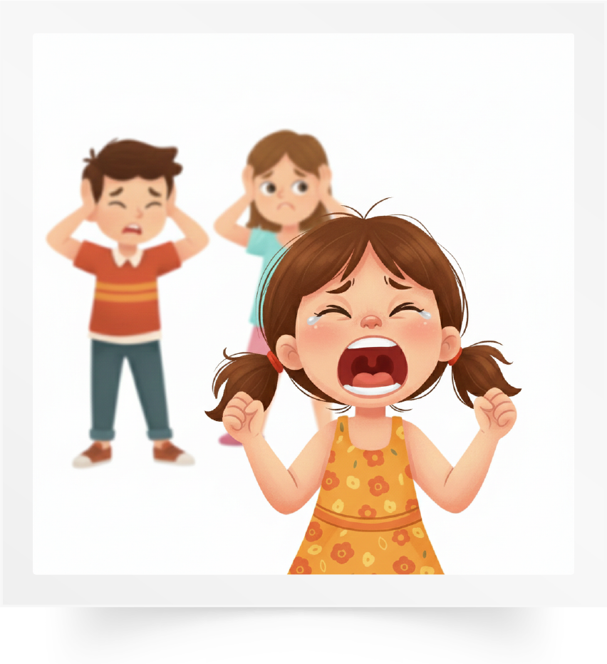
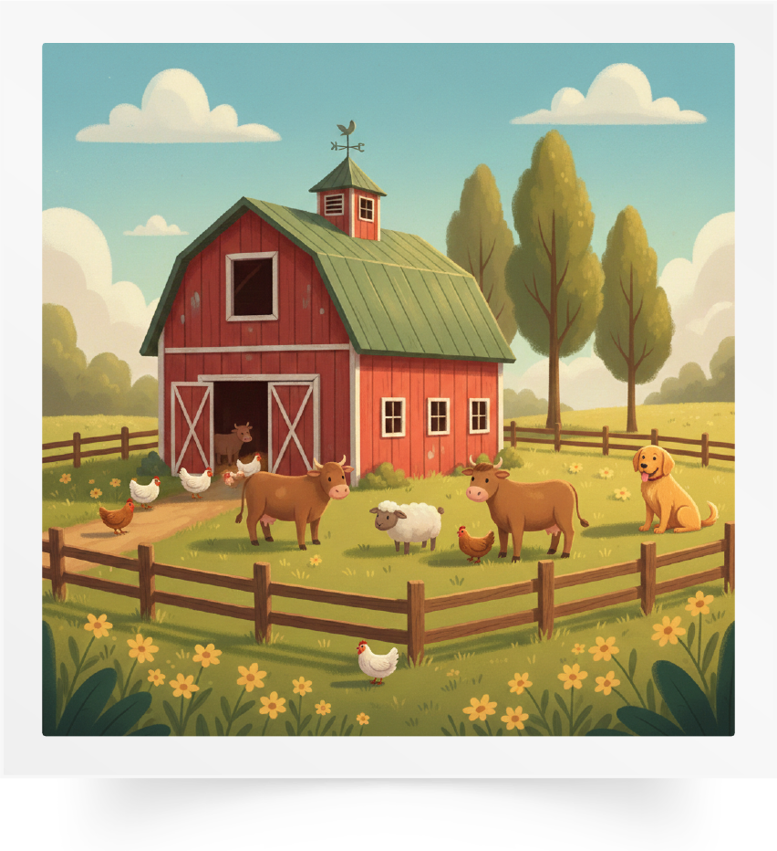

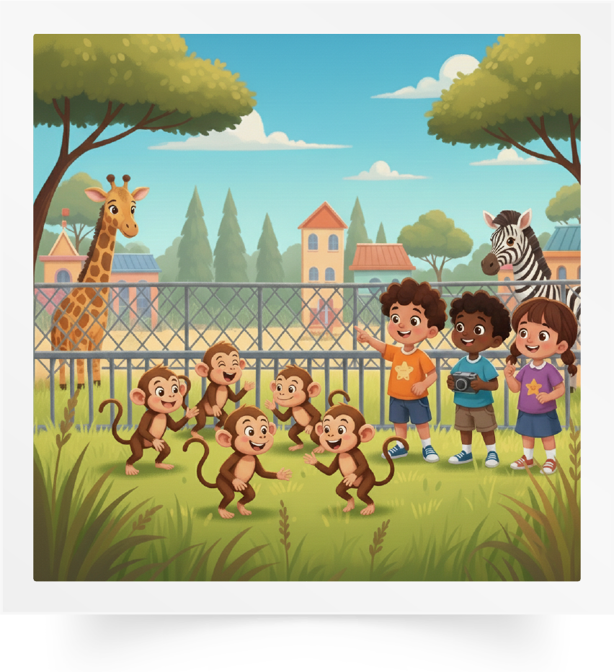

Répétons ensemble : Sauvage – Un cri – L’enclos – Le lac – Une visite - Amusant.
Sauvage
Un cri
L’enclos
Le lac
Une visite
Amusant

Slide 20
Pour chaque image, je vais désigner un élève pour dire le mot. C’est quel mot ?

Slide 21

Nous allons jouer au jeu des mots invisibles.
Jeu des mots invisibles.

Slide 22
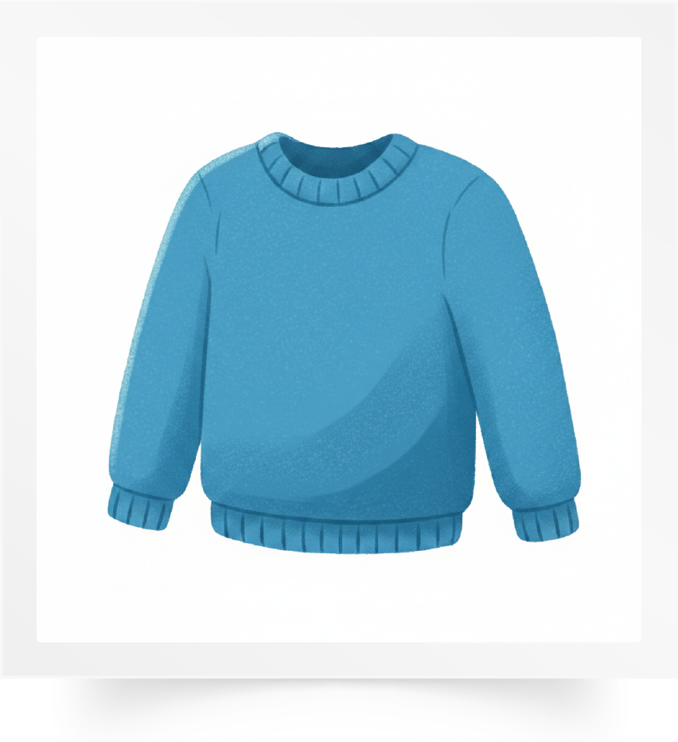
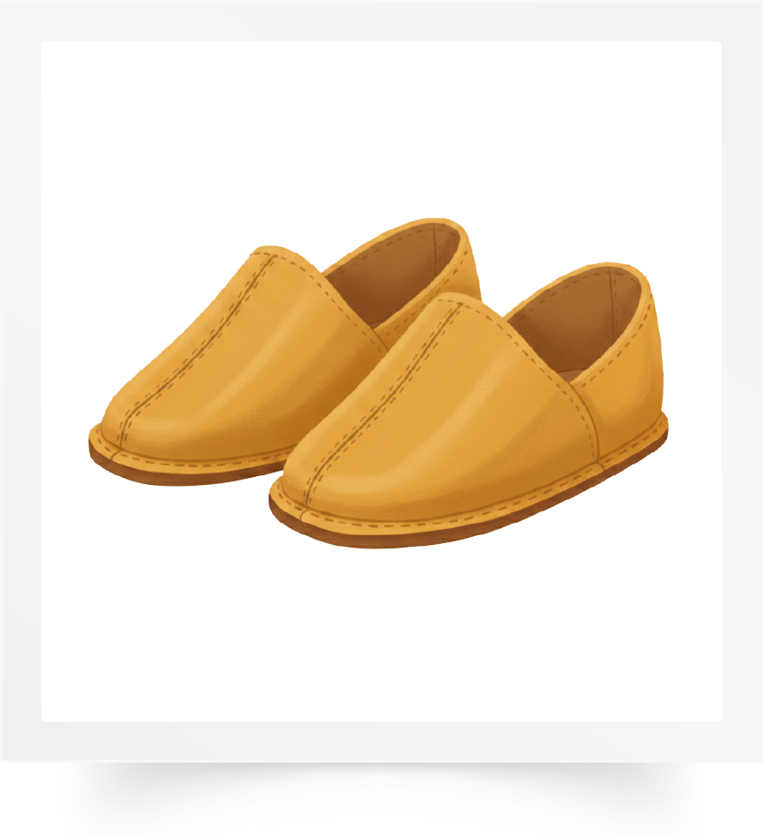
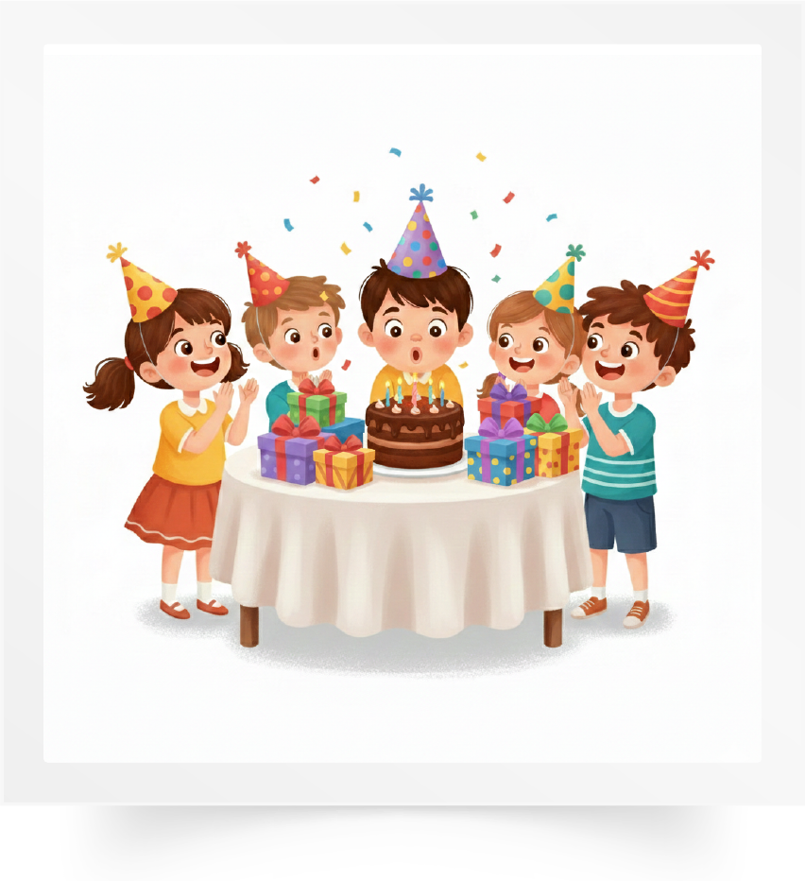
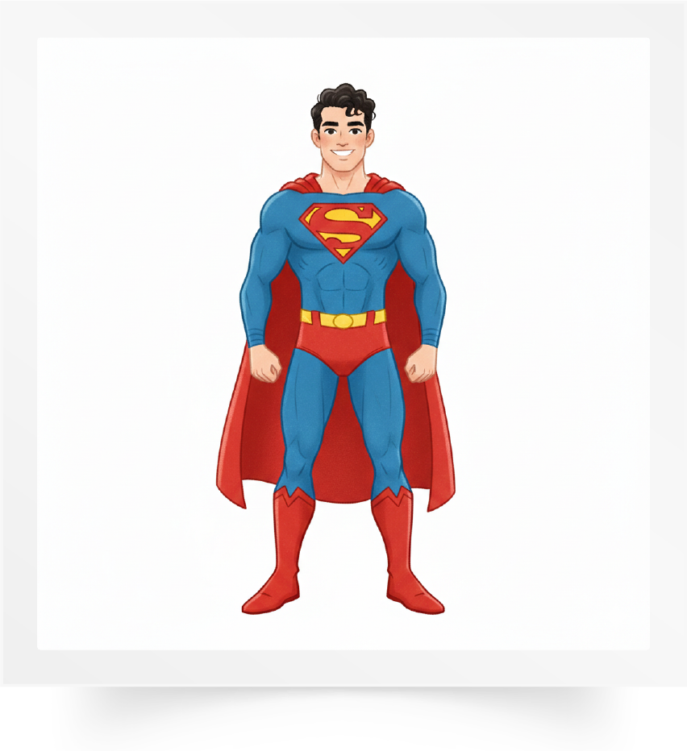
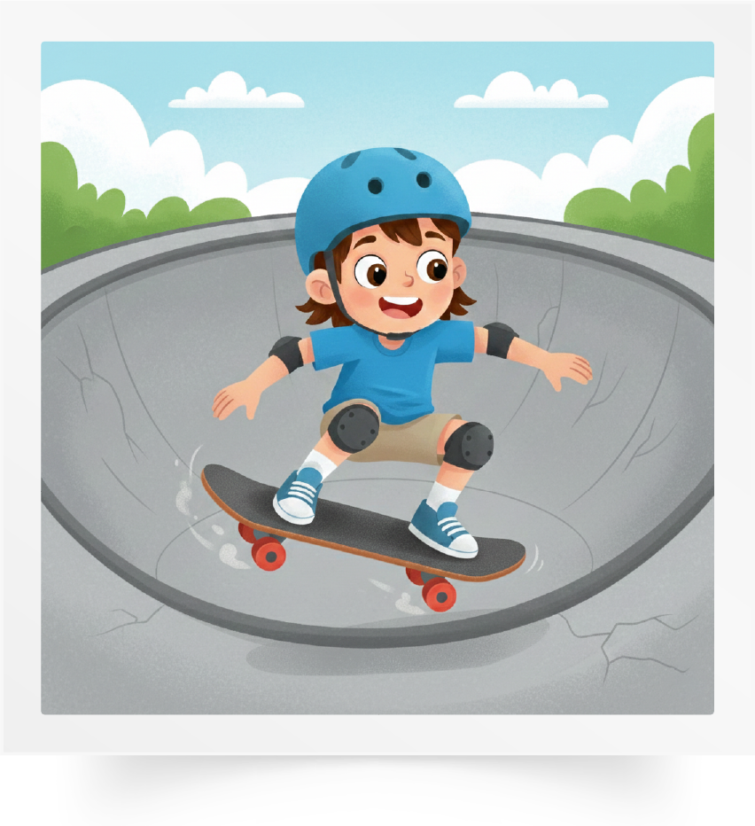

Observez bien les images. Je vais masquer trois images.
Le pull
Les babouches
Les invités
Extraordinaire
Amusant
Une peluche

Slide 23
Quelles sont les 3 images qui manquent ?
?
?
?

Slide 24
Les trois images qui manquent sont : le pull, extraordinaire et une peluche.

Slide 25

Nous allons jouer au jeu des mots qui bougent.
Jeu des mots qui bougent

Slide 26
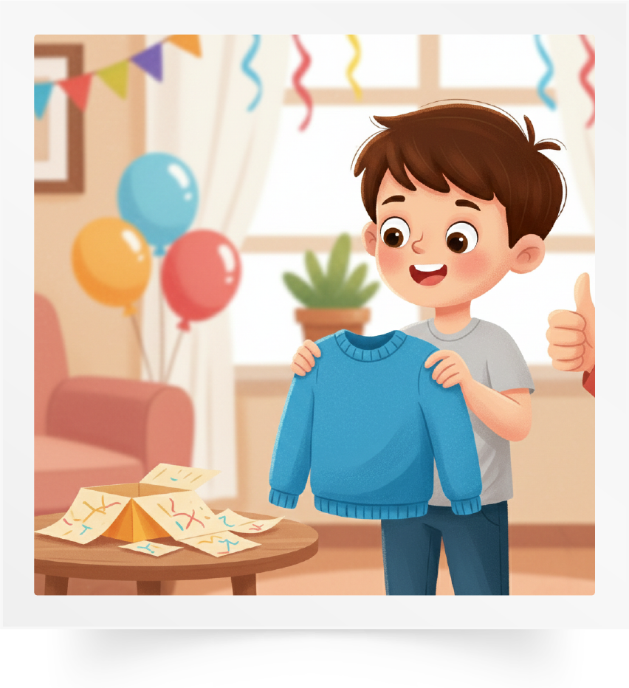


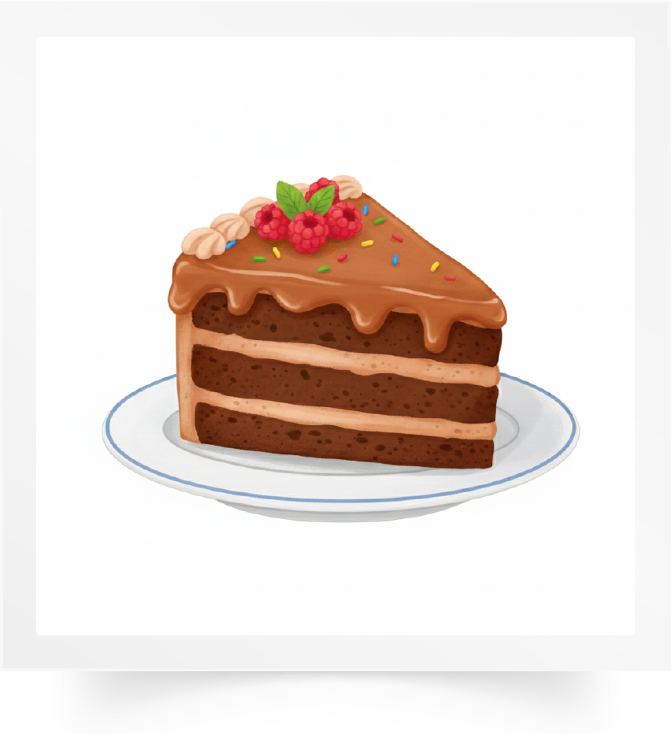
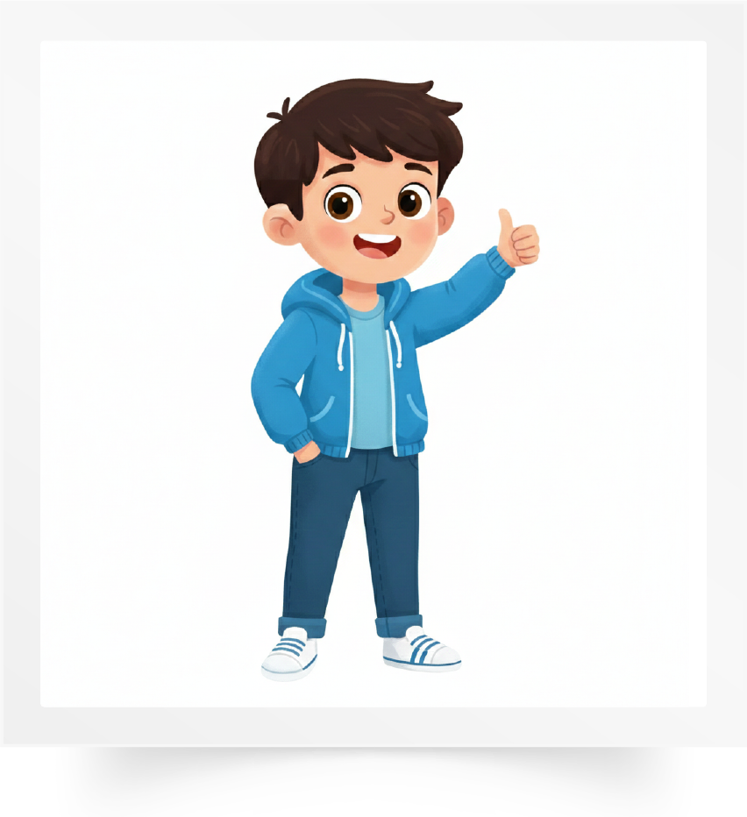
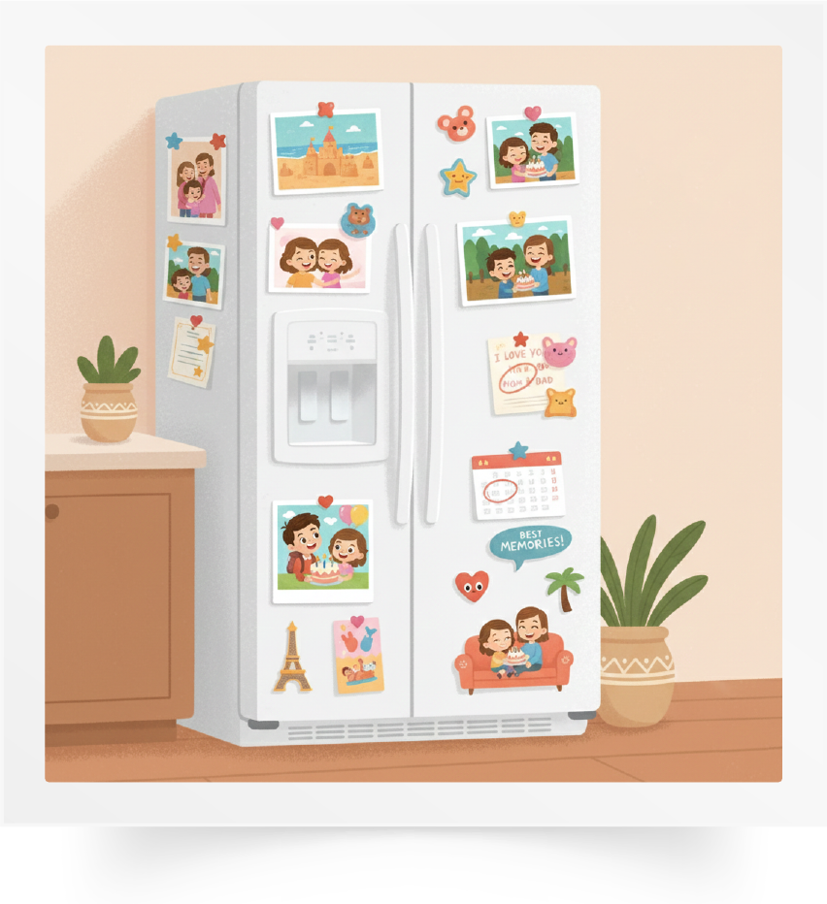
Observez bien. Je vais faire bouger trois mots.

Slide 27
Quelles sont les 3 images qui ont bougé ?

Slide 28
Les trois images qui ont bougé sont : le cadeau, une part de gâteau et inoubliable.

Slide 29

Plan de la séance
Réservé à l’enseignant
Rappel des mots de vocabulaire.
Jeux de vocabulaire.
2. Activité 2
Faire des phrases avec des mots de vocabulaire.
Activités sur livret

Slide 30
Maintenant, on va faire des phrases avec les mots de vocabulaire. Observez ces images. Qui veut dire une phrase ?
L’histoire
Les sciences

Slide 31
Voici une phrase correcte : Aujourd’hui, Amine a l’histoire et les sciences.
Aujourd’hui, Amine a l’histoire et les sciences.

Slide 32
Observez ces images. Qui veut dire une phrase ?
Marquer
Gagner

Slide 33
Voici une phrase correcte : Sami aime marquer un but pour gagner le match.
Sami aime marquer un but pour gagner le match.

Slide 34
Observez ces images. Qui veut dire une phrase ?
L’équipe
Le stade

Slide 35
Voici une phrase correcte : L’équipe du Maroc est dans le stade.
L’équipe du Maroc est dans le stade.

Slide 36
Observez ces images. Qui veut dire une phrase ?
Le zoo
Les lions
Les éléphants

Slide 37
Voici une phrase correcte : Les élèves visitent le zoo pour voir les lions et les éléphants.
Les élèves visitent le zoo pour voir les lions et les éléphants.

Slide 38
Observez ces images. Qui veut dire une phrase ?
L’hippopotame
Les girafes
Sauvage

Slide 39
Voici une phrase correcte : L’hippopotame et les girafes sont des animaux sauvages.
L’hippopotame et les girafes sont des animaux sauvages.

Slide 40
Observez ces images. Qui veut dire une phrase ?
Les invités
Les babouches
Une peluche

Slide 41
Voici une phrase correcte : Les invités ont apporté des babouches et une peluche.
Les invités ont apporté des babouches et une peluche.

Slide 42
Observez ces images. Qui veut dire une phrase ?
Souffler
les bougies
Une part de gâteau

Slide 43
Voici une phrase correcte : Amine va souffler les bougies et manger une part de gâteau.
Amine va souffler les bougies et manger une part de gâteau.

Slide 44


Plan de la séance
Réservé à l’enseignant (e)
Rappel des mots de vocabulaire.
Jeux de vocabulaire.
Faire des phrases avec des mots de vocabulaire.
3. Activités de vocabulaire sur livret
Activités sur livret

Slide 45
Ouvrez le livret à la page 106. Vous allez faire cette activité à l’oral avec votre camarade.

Slide 46

À tour de rôle : l’un montre une image, l’autre dit le mot. Je passe entre les rangs pour vous aider.
1
Je montre l’image
2
Je dis le mot

Slide 47

La séance d’aujourd’hui est terminée. À la maison, faites l’ activité 1 sur le livret.
Vous devez écrire les mots du vocabulaire.

Slide 48
Réservé à l’enseignant (e)
Évaluation des acquis
de la période 4

Slide 49
Réservé à l’enseignant (e)
Les compétences évaluées
CO1 Comprendre, à l’oral, des mots de vocabulaire.
CO2 Comprendre, à l’oral, des phrases.
PO1 Produire, à l’oral, des mots de vocabulaire.
PO2 Participer à un dialogue en mobilisant les actes de parole étudiés.
PO3 Prendre la parole pour partager des informations.
LF1 Lire des mots et des phrases correctement et avec fluidité.
LF2 Lire des textes correctement et avec fluidité.

Slide 50

Réservé à l’enseignant (e)
  Cette séance est consacrée à l’évaluation des compétences suivantes : CO1 et PO1.
  La passation se fait de manière individuelle : l’enseignant évalue chaque élève en l’ invitant à son bureau.
  L’enseignant est guidé par le ppt affiché sur son ordinateur qui ne doit pas être projeté sur l’écran de la classe (l’ordinateur doit être débranché du Datashow).
  Pendant que l’enseignant évalue de manière individuelle les élèves, le reste de la classe réalise des activités pour assurer le calme : lecture, coloriage, copie, dessin.
  L’enseignant note immédiatement chaque compétence évaluée et renseigne la grille de compilation (0 -10 ) en s’appuyant sur les indications de compilation en dessous de chaque slide d’item.

Slide 51
Réservé à l’enseignant (e)
Avant de commencer les évaluations individuelles
1 - Garder à portée de main la grille de compilation
2- Donner une activité à réaliser au reste de la classe

Slide 52
Bonjour cher élève. Nous allons faire quelques activités d’évaluation.

Slide 53
Réservé à l’enseignant (e)
L’enseignant demande aux élèves de prendre le livret à la page 106 et de relire en silence les mots de l’activité 1.

Slide 54
Réservé à l’enseignant (e)
CO1. Comprendre, à l’oral, des mots de vocabulaire.

Slide 55
Regarde les images. Je vais te dire des mots et tu vas me montrer les images qui correspondent.
1 réponse correcte = 2 points ( 10 points)

Slide 56
Réservé à l’enseignant (e)
PO1. Produire, à l’oral, des mots de vocabulaire
et les mettre dans des phrases

Slide 57
Mets ton doigt sur chaque image et dis-moi le mot en français et mets-le dans une phrase.
1 réponse correcte = 2 points (10 points)

Slide 58
C’est fini. Reviens à ta place !

